Slide 1

Programa de Humanización en Salud
Promoviendo una cultura de atención con calidez, valores
y don de servicio en Clínica La Victoria S.A.S.

Slide 2

Objetivo y Alcance
Desarrollar una cultura de humanización en los servicios de salud, brindando atención con calidez, valores y don de servicio.
Aplica a todos los servicios, tanto asistenciales como administrativos, de Clínica La Victoria S.A.S.

Slide 3

¿Qué es Humanizar?
Según el Diccionario de la Lengua Española, humanizar es "hacer humano, familiar, afable a alguien o algo". Es "ablandarse, desenojarse, hacerse benigno".
Humanizar es fundamental para la calidad del servicio.
Cuando una persona enferma, su dignidad se ve amenazada, volviéndose vulnerable.
La actitud de los profesionales, con respeto y dignidad, es crucial.
La presencia humana es insustituible: mirar, hablar, sonreír, escuchar y mostrar comprensión.

Slide 4

Política de Humanización
En Clínica La Victoria S.A.S., nos comprometemos a fomentar una cultura de humanización en nuestros colaboradores, centrada en brindar al paciente una atención integral con calidez, ética, valores y don de servicio.
Buscamos que el paciente y su entorno se sientan atendidos con dignidad, compartiendo experiencias que motiven su participación activa en el autocuidado.

Slide 5
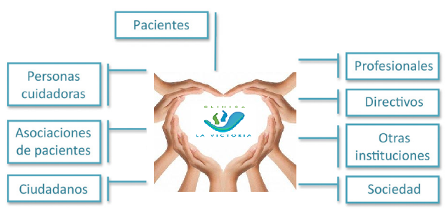
Orientación General del Programa
El programa busca garantizar una atención humanizada, sentando las bases de un trabajo continuo con enfoque en la gestión de calidad.
Como institución que persigue la excelencia, nos comprometemos a añadir valor constante para los pacientes, comprendiendo y satisfaciendo sus necesidades y expectativas.

Slide 6
Resultados de la Humanización
En Clínica La Victoria S.A.S., nuestra estructura de atención se enfoca en:
1
2
3
No soy una enfermedad
Atención integral
Trato personalizado
Los pacientes desean ser vistos como personas únicas, no como diagnósticos o números. Buscan una mirada global a su ser, donde la persona esté al mismo nivel de importancia que la patología.
La asistencia sanitaria no es solo tecnología. Junto a la calidad científico-técnica, debe existir una atención que cuide las emociones, el entorno social y las necesidades del paciente.
Recibir asistencia humanizada implica empatía, comunicación con cariño y respeto, tiempo dedicado, acogida, conocimiento del historial y un plan consensuado. Se valora la calidez y cercanía.

Slide 7

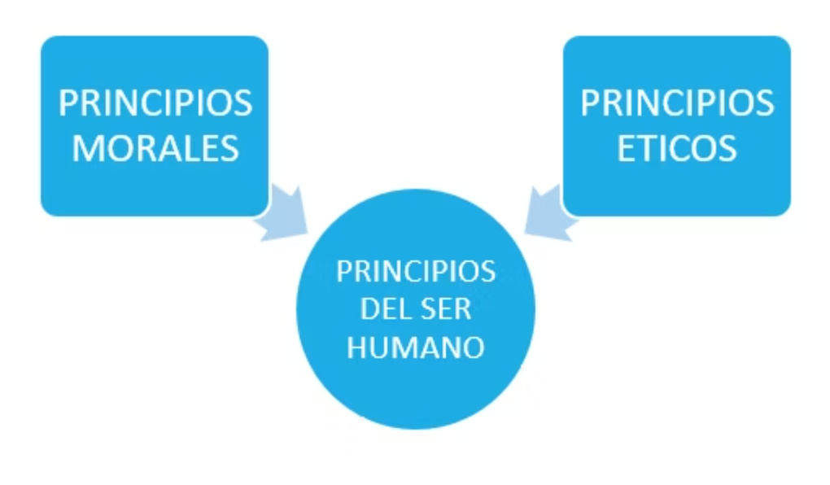
Principios y Valores
Los principios y valores son fundamentales para el crecimiento humano en conciencia, libertad, responsabilidad y sentido social.
Un principio es una base de ideales, mientras que los valores son características morales inherentes a la persona y creencias compartidas por una cultura.

Slide 8
Principios Clave de Humanización
1
Transversalización
Abordaje integral y reconocimiento multidimensional
del ser humano en salud.
2
Interculturalidad
Respeto por las diferencias culturales y personalización de la atención
Calidad y Humanización
Son complementarios para la excelencia en salud y mejora continua
3
Corresponsabilidad
Responsabilidad compartida en el mantenimiento y mejora de la salud
4
5
Multidisciplinariedad
Trabajo colectivo para cuidados integrales y experiencias humanizantes.
6
Relaciones Humanizadas
Vínculos de confianza, comunicación efectiva y empatía entre personas.
7
Integralidad
Carácter colectivo que involucra a todos los agentes y la comunidad

Slide 9
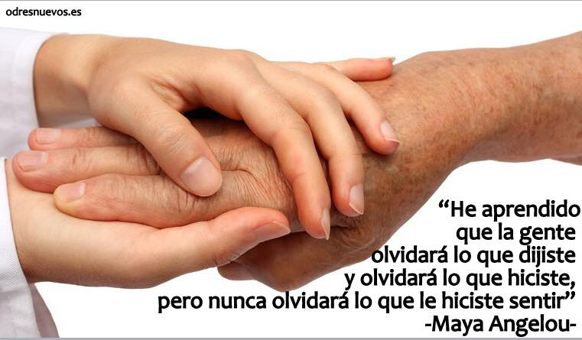
Decálogo para la Humanización
Trato personal
Mira a los ojos, sonríe, preséntate. El paciente NO es un número, NI un diagnostico; llámale por su nombre.
1
2
Familia y acompañantes
No los excluyas; son un gran apoyo y aliados terapéuticos.
3
Información clara
Explica el diagnóstico y opciones de tratamiento en lenguaje comprensible. Resuelve dudas.
4
Respeto y confidencialidad
No impongas criterios; involucra al paciente en decisiones. Respeta su intimidad.
5
Empatía y cuidado
Acompaña sin juzgar. Organiza actividades según sus necesidades. Cuídate para cuidar.
6
Dignidad
Recuerda que un ser humano vulnerable no pierde su dignidad; cuídala.

Slide 10

Tips de Humanización
Procure no decir:
"No sé.“
"No.“
"Ése no es mi trabajo.“
"Yo no tengo la culpa.“
"Cálmese.“
"Ahora estoy ocupado.“
"Llámeme luego."
Siempre entregue al paciente:
Una actitud amable.
Comprensión.
Un trato equitativo.
Opciones o alternativas.
Información clara y precisa.

Slide 11
“El trato cálido no es un lujo en salud… es el corazón del cuidado.”
🧠 “Recuerda: cada paciente es una vida completa, no un diagnóstico.”
💡 “Ser profesional en salud también significa saber mirar, escuchar y acompañar.”

